Slide 1
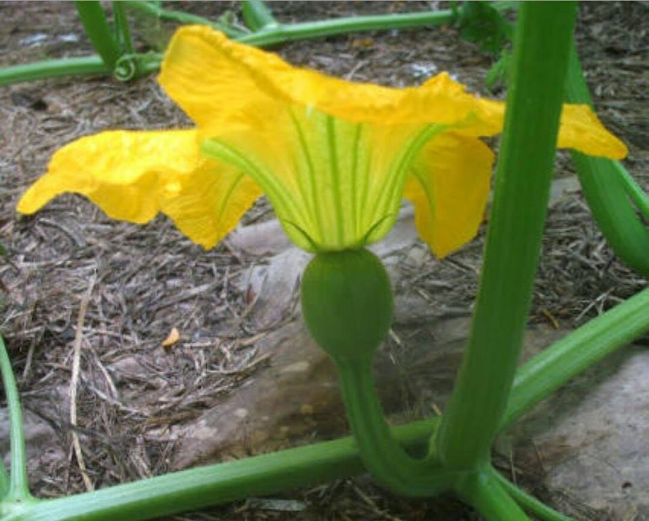
আজকের ক্লাসে সবাইকে
সুস্বাগতম

Slide 2
কৃষি শিক্ষা
শ্রেণি : দাখিল নবম -দশম
ফাহমিদা বেগম সহকারী শিক্ষক কাকুরা ফাজিল মাদরাসা তারাকান্দা,ময়মনসিংহ ।

Slide 3
এসো ছবি দেখি ও চিন্তা করি

Slide 4
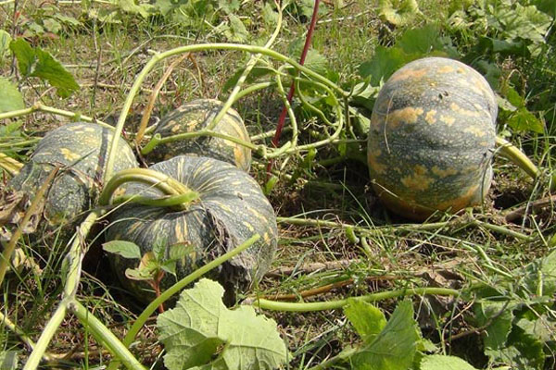
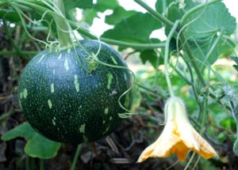
বৈশাখি মাঘী

Slide 5
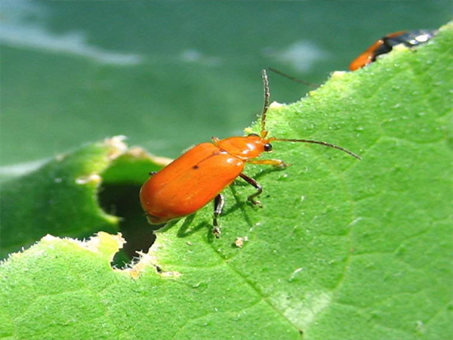
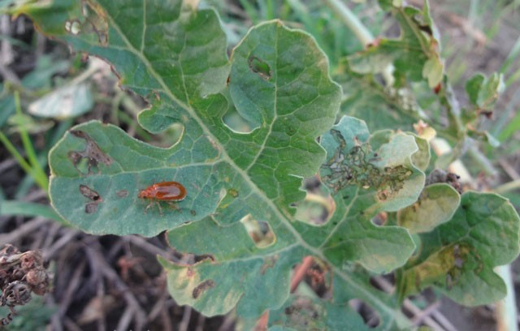
লাল বিটল পোকা লাল বিটল পোকায় খাওয়া কুমড়া পাতা

Slide 6
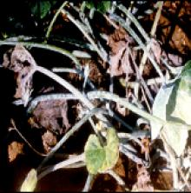
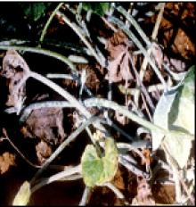
কুমড়ার পাউডারি মিলডিও

Slide 7
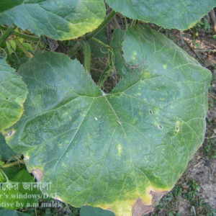
কুমড়ার ডাউনি মিলডিও

Slide 8
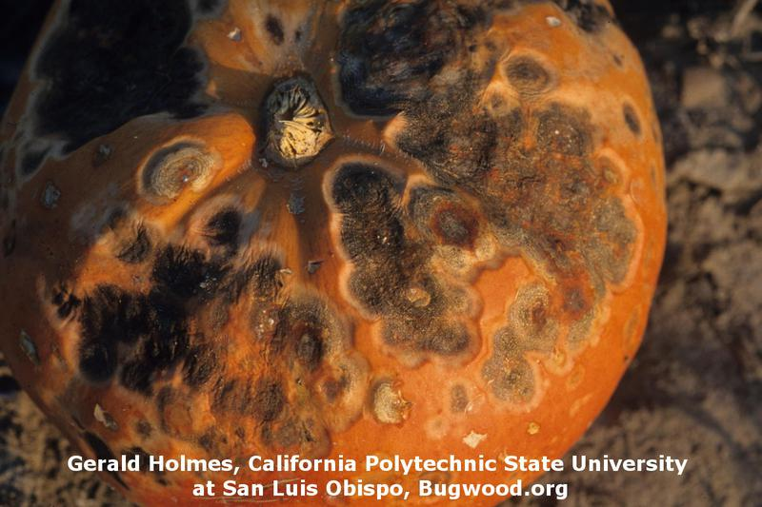
কুমড়ার এনথ্রাকনোজ

Slide 9
আজকের বিষয়ঃ
শাকসবজি চাষ পদ্ধতি
এর
মিষ্টি কুমড়া চাষ অংশ
৪র্থ অধ্যায়, ২য় পরিচ্ছেদ

Slide 10
মিষ্টি কুমড়া চাষ ভূমিকা : মিষ্টি কুমড়ায় প্রচুর পরিমাণে ভিটামিন ‘এ’ থাকে। এর ফল কাঁচা ও পাকা উভয় অবস্থায়ই খাওয়া যায়। তবে এর প্রধান ব্যবহার পাকা অবস্থায়। কুমড়ার পাতা ও কচি ডগা খাওয়া যায়। মিষ্টিকুমড়া সচরাচর বৈশাখী, বর্ষাতি ও মাঘী এ তিন শ্রেণিতে বিভক্ত।

Slide 11
চাষের সময় : বৈশাখী কুমড়ার বীজ মাঘ মাস, বর্ষাতি কুমড়ার বীজ বৈশাখ এবং মাঘী কুমড়ার বীজ শ্রাবণ মাসে বপন করতে হয়।
মাদা তৈরি ও সার প্রয়োগ :
মাদার জন্য সাধারণত ৩-৪ মিটার দূরত্বে ৮০-১০০ ঘন সেমি. আকারের গর্ত তৈরি করতে হবে। প্রতি গর্তে গোবর বা কমপোস্ট ৫ কেজি, ইউরিয়া ১৩০ গ্রাম, টিএসপি ২০০ গ্রাম, এমপি ১৫০ গ্রাম, জিপসাম ৯০ গ্রাম ও দস্তা সার ৫ গ্রাম দিতে হবে। ইউরিয়া ছাড়া অন্যান্য সার বীজ বোনার ৮-১০ দিন আগে গর্তের মাটির সাথে মিশিয়ে দিতে হবে। ইউরিয়া দুইভাগে বীজ বোনার ১০ দিন পর প্রথমবার ও ৩৫ দিন পর দ্বিতীয়বার উপরি প্রয়োগ করতে হবে। মাদার চারপাশে অগভীর একটি নালা কেটে সার নালার মাটির সাথে মিশিয়ে দিতে হবে।

Slide 12
বীজ বপন :
মাদা তৈরি হতে ১০-১২ দিন পর প্রতি মাদায় ২-৩ টি বীজ মাদার মাঝখানে রোপণ করতে হবে।
পরিচর্যা :
আগাছা থাকলে তা পরিষ্কার করে চারা গাছের গোড়ায় কিছুটা মাটি তুলে দিতে হবে। মাঝে মাঝে নিড়ানি দিয়ে গাছের গোড়ার মাটি আলগা করে দিতে হবে। গোড়ার কাছাকাছি কিছু খড় ১৫-২০ দিন পর বিছিয়ে দিতে হবে। ফল ধরা শুরু করলে ফলের নিচেও খড় বিছিয়ে দিতে হবে। বৈশাখী কুমড়া মাটিতে হয়, অন্যান্য কুমড়ার জন্য মাচার ব্যবস্থা করতে হয়। গাছের লতাপাতা বেশি হলে কিছু লতাপাতা ছেঁটে দিতে হবে।

Slide 13
পোকা ও রোগ দমন : কুমড়া জাতীয় গাছের বিভিন্ন পোকার মধ্যে লাল পোকা, কাঁটালে পোকা এবং ফলের মাছি উল্লেখ্য যোগ্য। এ পোকা দমনের জন্য সেভিন। ডায়াজিনন প্রয়োগ করা যেতে পারে। আর এ জাতীয় সবজির রোগের মধ্যে পাউডারি মিলডিও, ডাউনি মিলডিও ও এনথ্রাকনোজ প্রধান। দুই সপ্তাহ পর পর ডায়াথেন প্রয়োগ করতে হবে। ফসল সংগ্রহ ও ফলন : মিষ্টিকুমড়া কচি অবস্থা থেকে শুরু করে পরিপূর্ণ পাকা অবস্থায় খাওয়া যায়। তাই কচি অবস্থা থেকেই ফসল সংগ্রহ শুরু হয়। কুমড়া বেশ পাকিয়ে সংগ্রহ করলে অনেকদিন ঘরে রাখা যায়। শতক প্রতি ফলন ৮০-১০০ কেজি হতে পারে।

Slide 14
মূল্যায়ন
একক কাজ
১.মিষ্টি কুমড়ার উচ্চ ফলনশীল জাতগুলো কী কী বল ।
২. মিষ্টি কুমড়ার বালাই ব্যবস্থাপনা সম্পর্কে বল ।

Slide 15
বাড়ীর কাজ
দলীয় কাজ
পছন্দমত ৩টি মিষ্টি কুমড়ার রোগ বালাই পোস্টার পেপারে অংকন
এবং আলাদা গ্রুপে উপস্থাপন করতে হবে ।

Slide 16
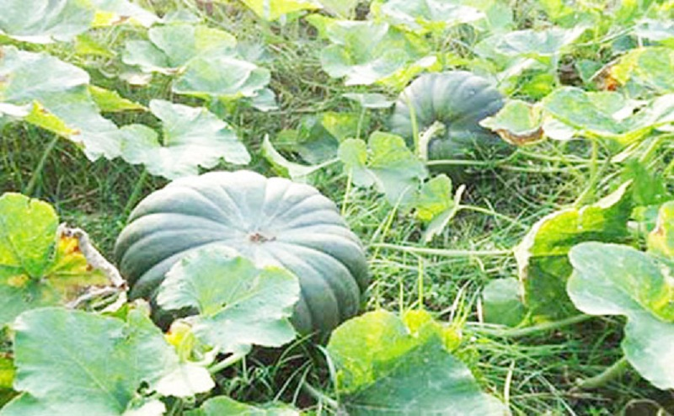
আল্লাহ হাফিজ

